Slide 1

探索前端3D
之Three.js
姓名：祝林海 部门：技术中台部
2021/12/31

Slide 2

万物皆可“元宇宙”
一点思考：
我们可以做些什么？

Slide 3
01
定义
目 录
02
应用场景
CONTENTS
03
框架构成
04
Demo展示
05
展望

Slide 4
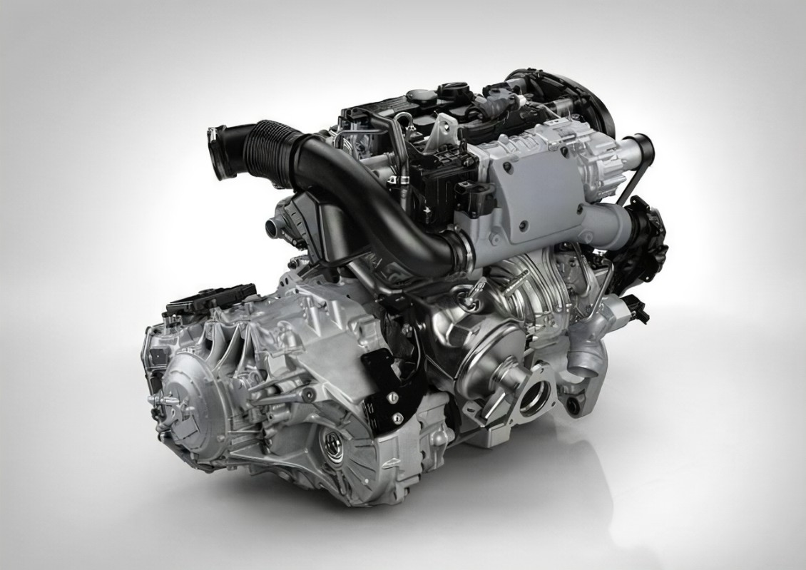


01.定义--Three.js是什么？
WebGL（全写Web Graphics Library）是一种3D绘图协议，可以为HTML5 Canvas提供硬件3D加速渲染。
Three.js：是基于原生WebGL封装运行的三维引擎。纯渲染引擎，拥有丰富的API。
Babylon.js：游戏开发引擎
官网：https://threejs.org/
github地址：https://github.com/mrdoob/three.js/

Slide 5
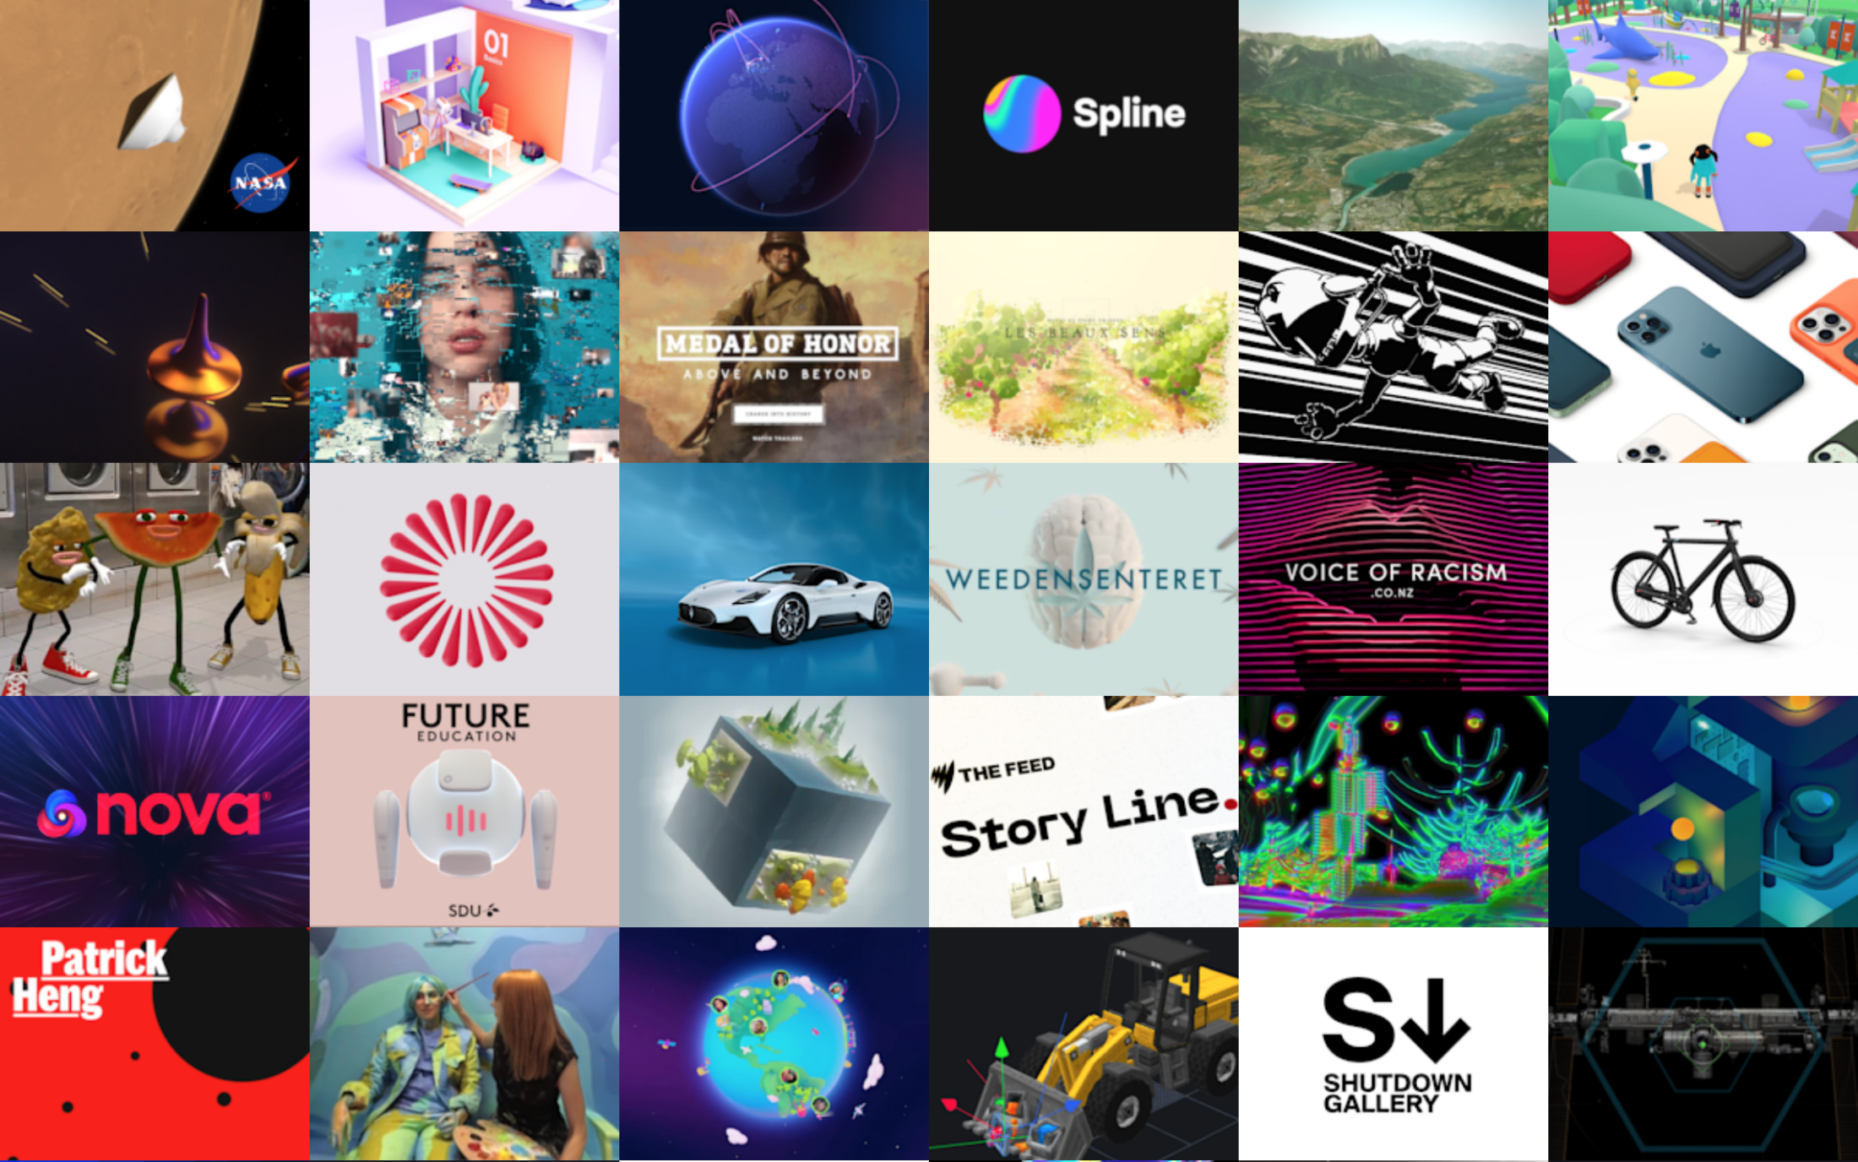


02.应用场景
工业物联网
数据可视化
工业、建筑、家装设计、服装设计、医学
GIS数据可视化
游戏/AR游戏
广告
微信小游戏跳一跳
互动H5广告

Slide 6
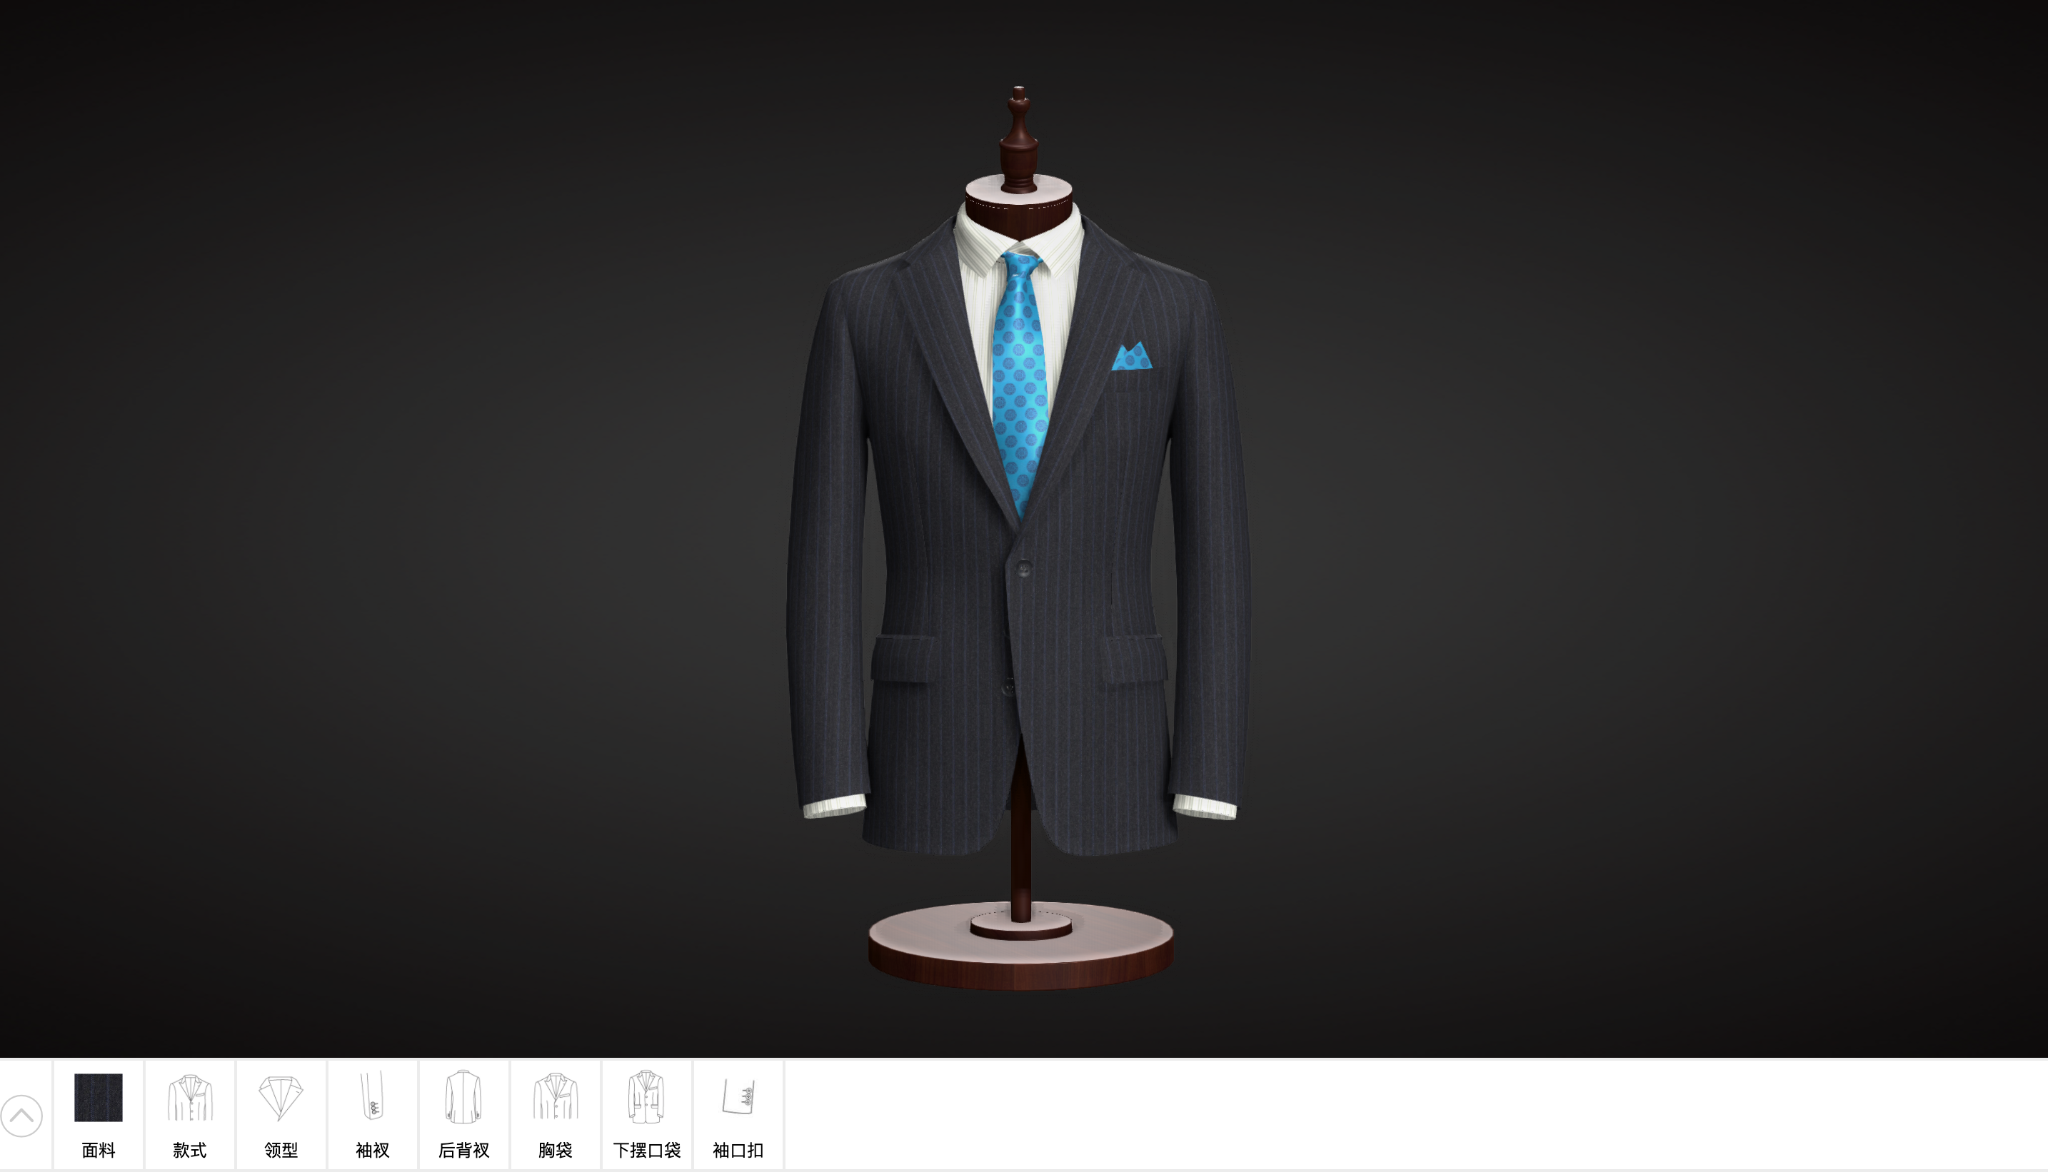
02.应用场景--服装设计
服装在线预览：http://suit.xuantech.cn/?_blank

Slide 7
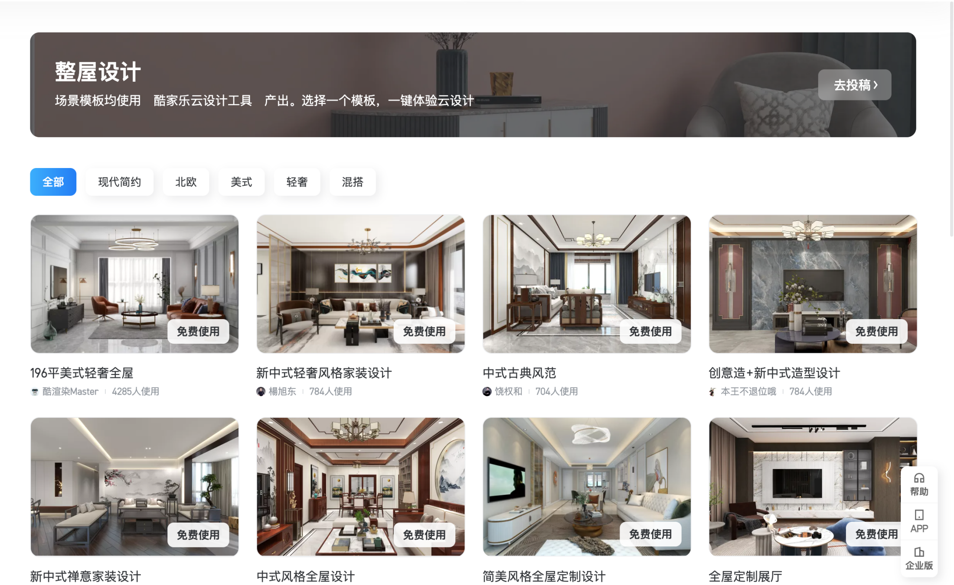
02.应用场景--家装设计
云装修平台酷家乐：https://www.kujiale.com/

Slide 8
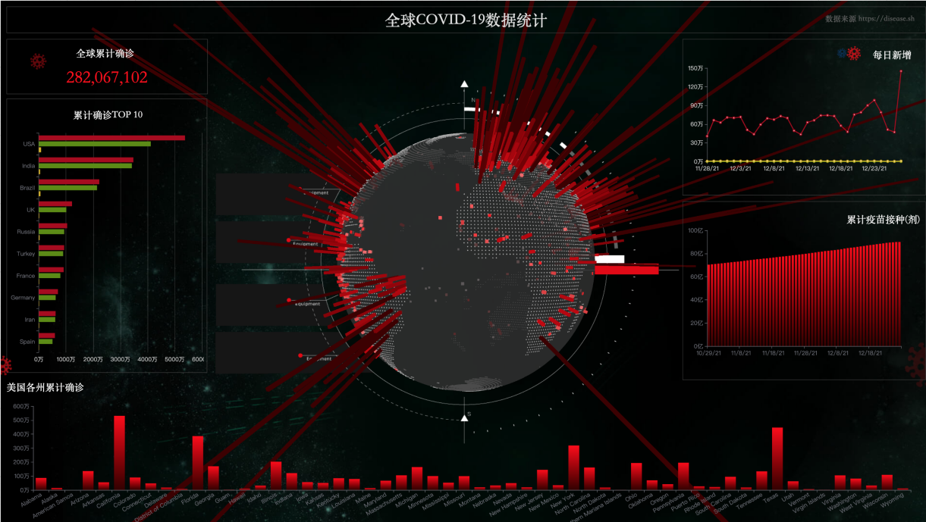
02.应用场景--数据可视化
COVID-19：http://mojito.drinkjs.com/editor/screen/605612cacc45913509f53700

Slide 9
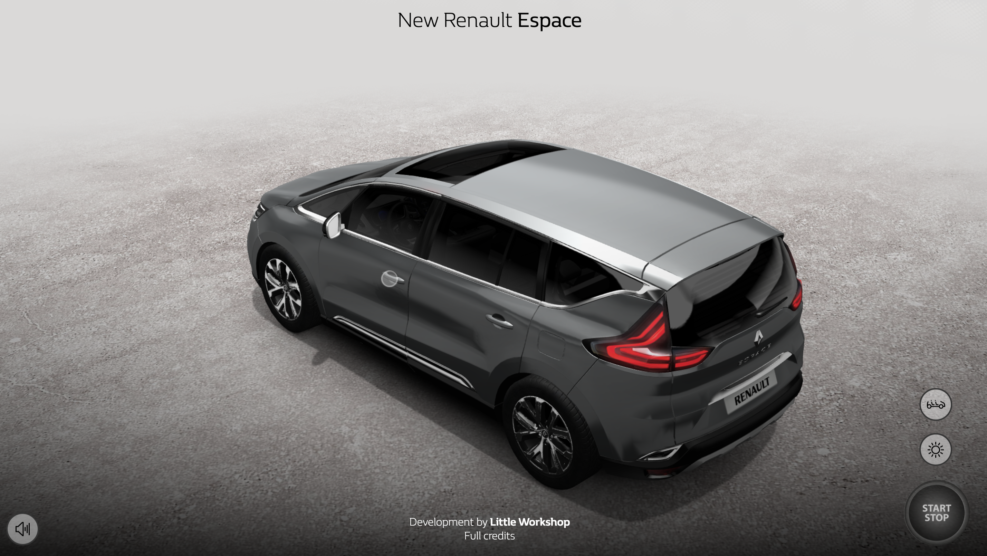
02.应用场景--品牌宣传
内外装饰展示：https://renaultespace.littleworkshop.fr/

Slide 10
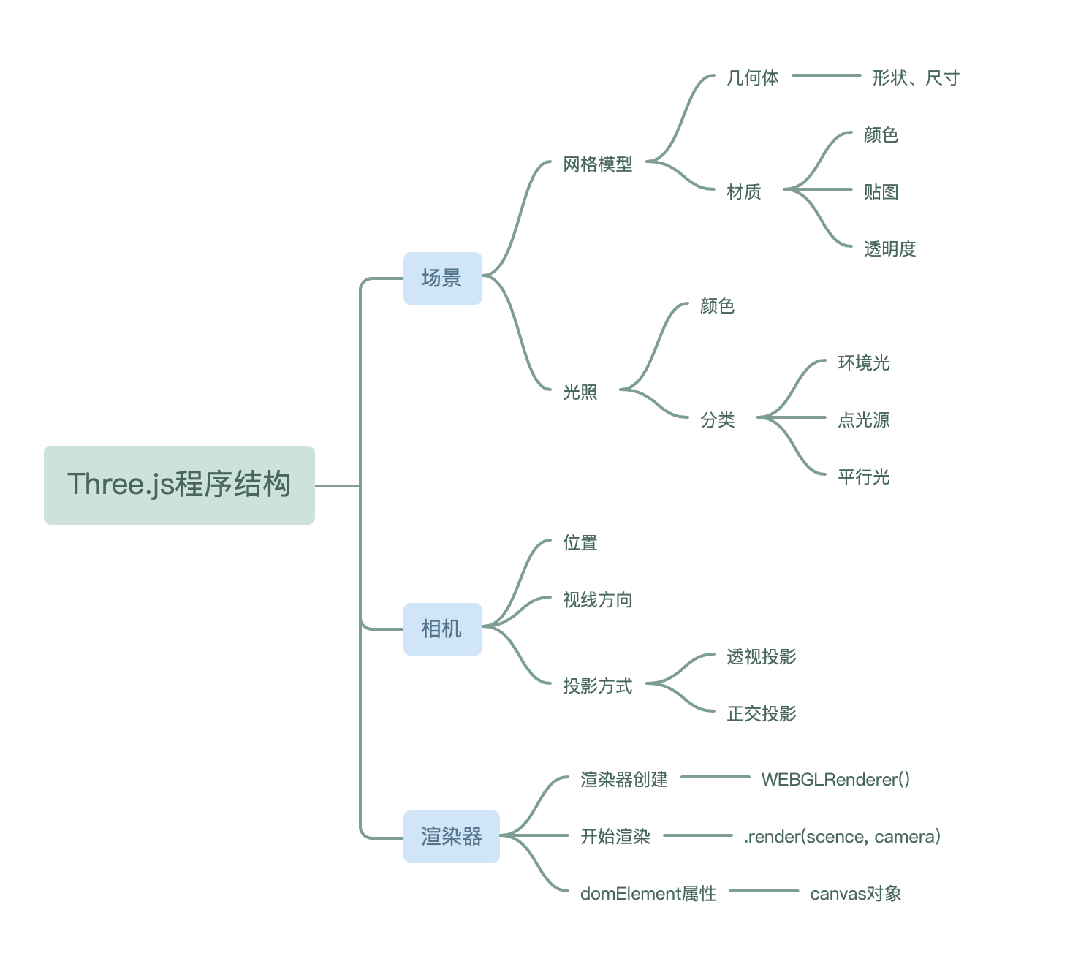
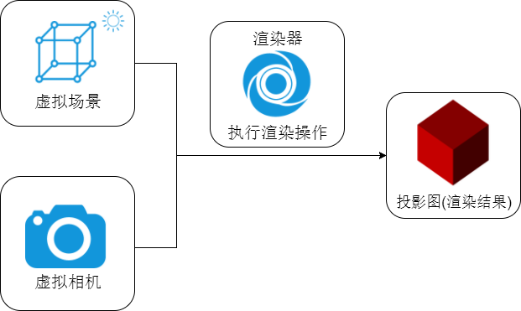
03.框架构成

Slide 11
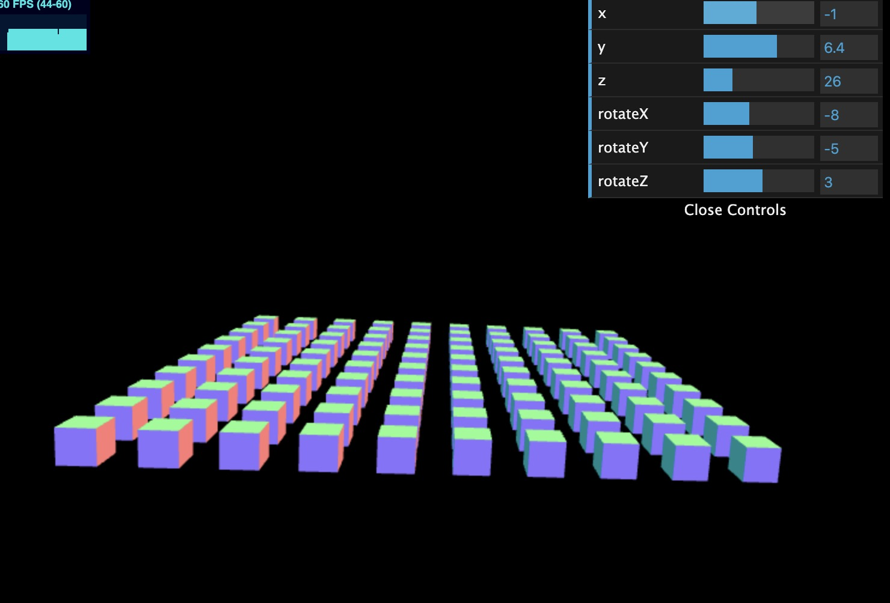
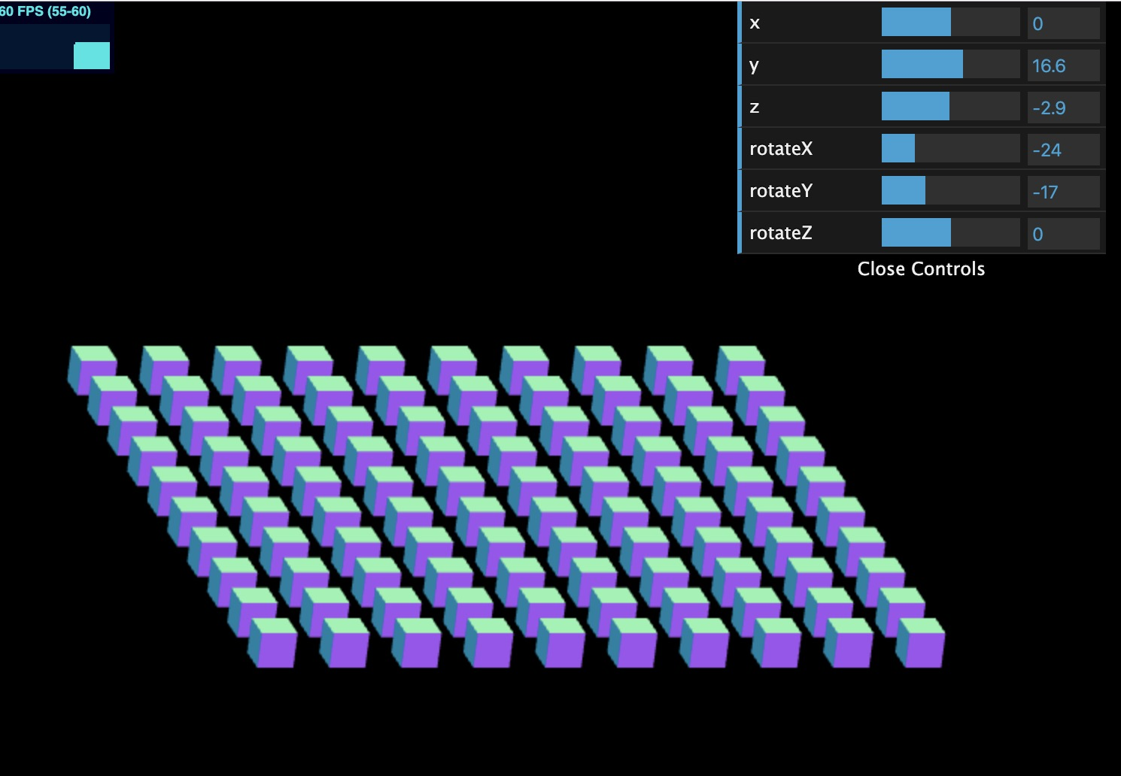
03.框架构成--相机
透视相机
越近的物体看到的越大，越远的物体看到的越小
正交相机
看到相同大小的物体，都是一样大的

Slide 12

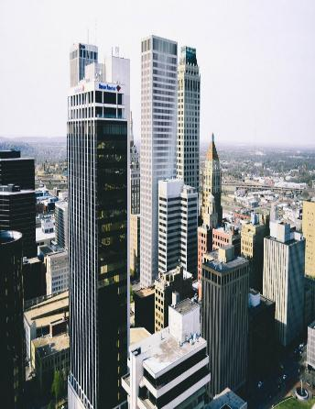


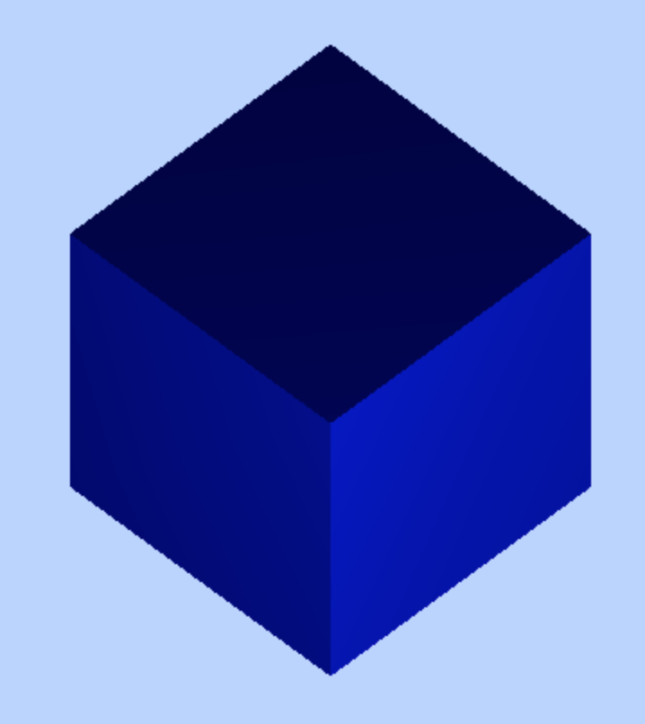
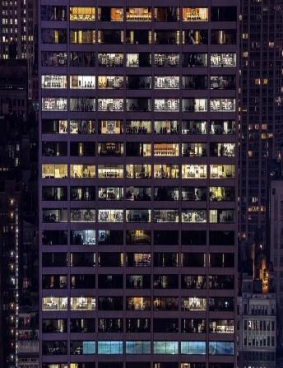




03.框架构成--灯光
36,000K
36,000K
未设置灯光
环境光
点光源
平行光
聚光灯
环境光会均匀的照亮场景中的所有物体。
从一个点向各个方向发射的光源。一个常见的例子是模拟一个灯泡发出的光。
平行光是沿着特定方向发射的光。这种光的表现像是无限远,从它发出的光线都是平行的。
光线从一个点沿一个方向射出，随着光线照射的变远，光线圆锥体的尺寸也逐渐增大。

Slide 13
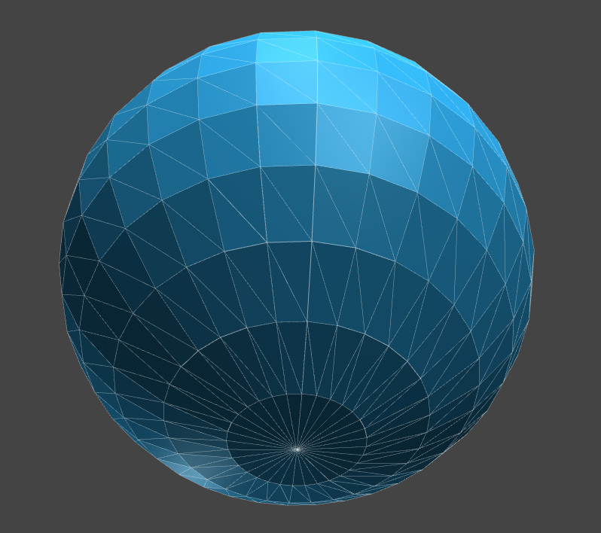
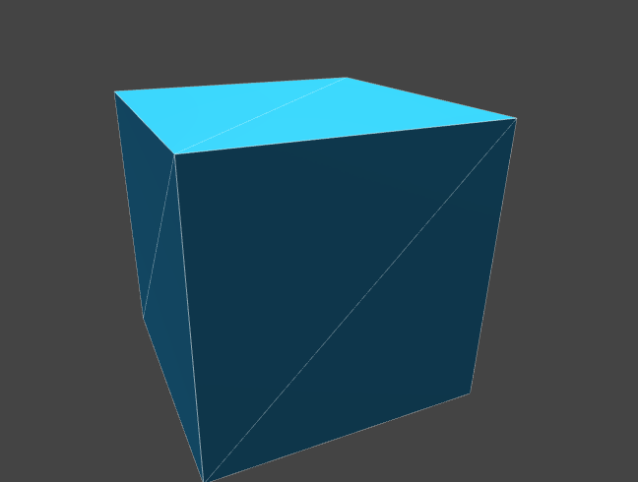
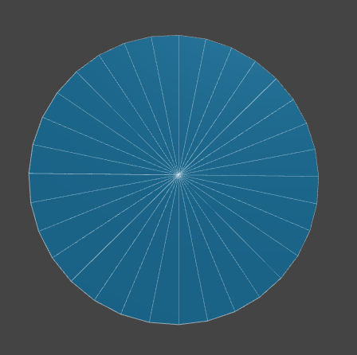
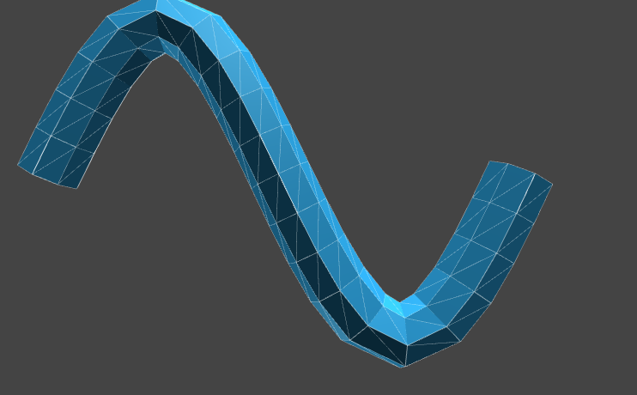
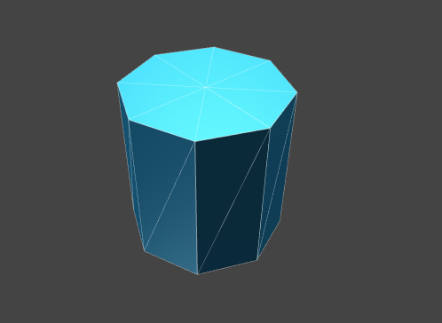
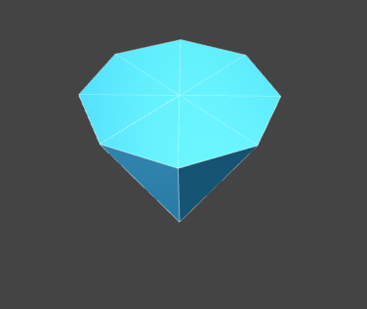
03.框架构成--几何体

Slide 14
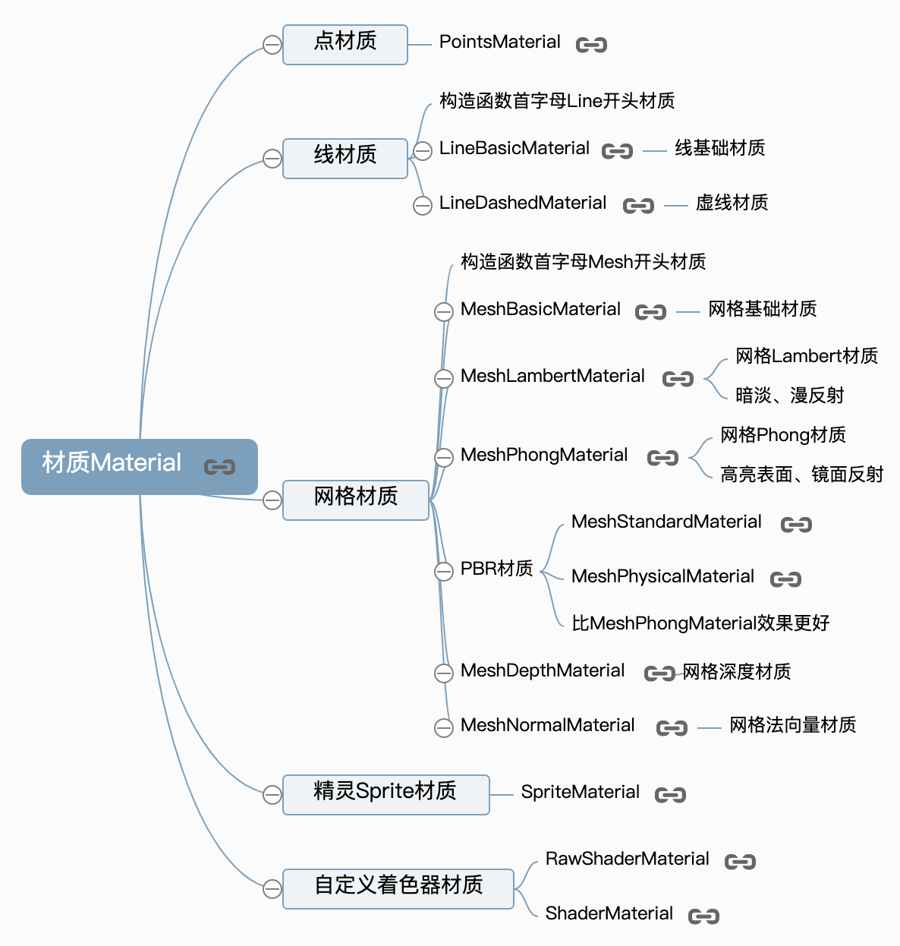
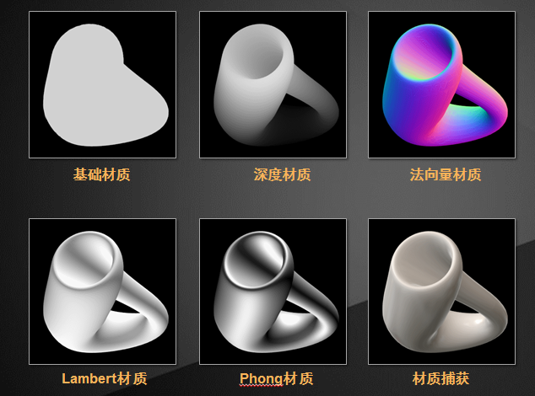
03.框架构成--材质

Slide 15
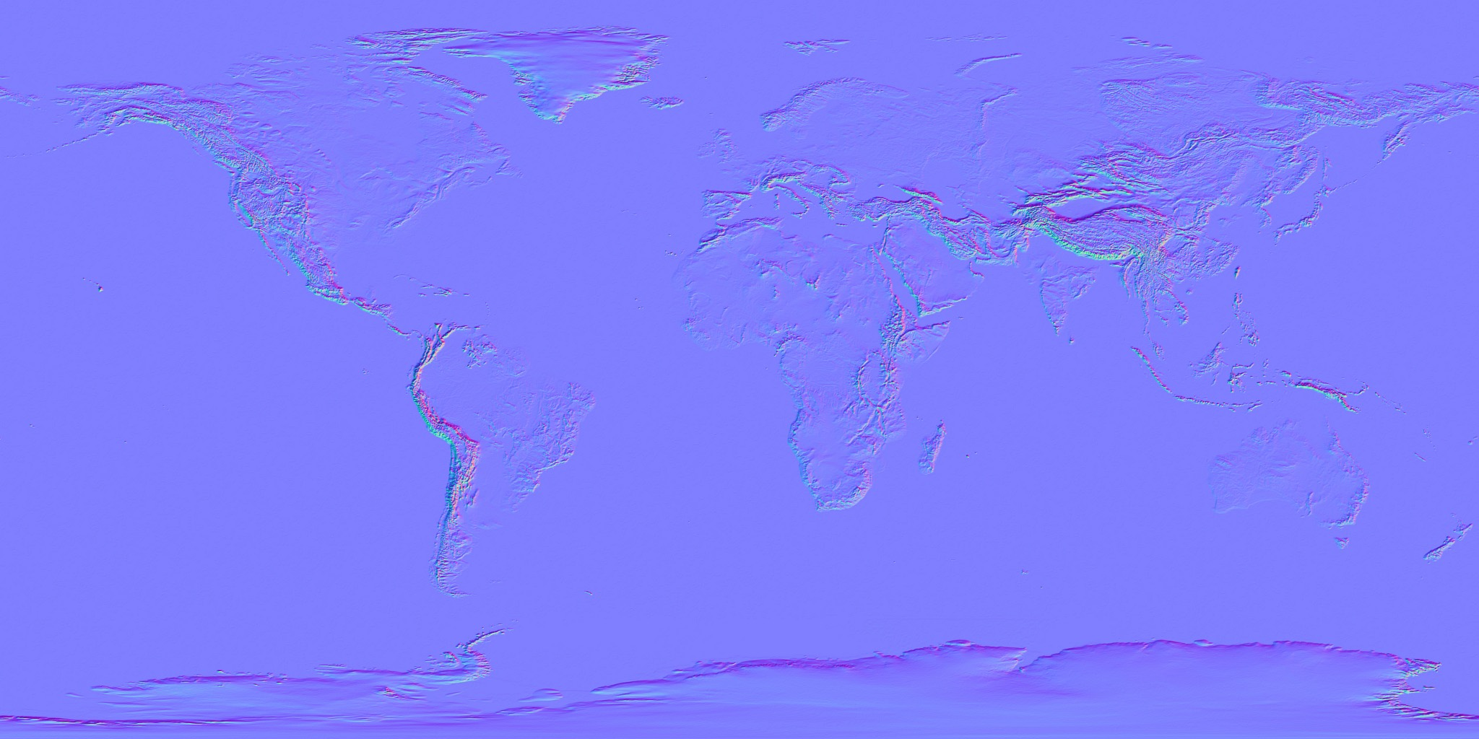
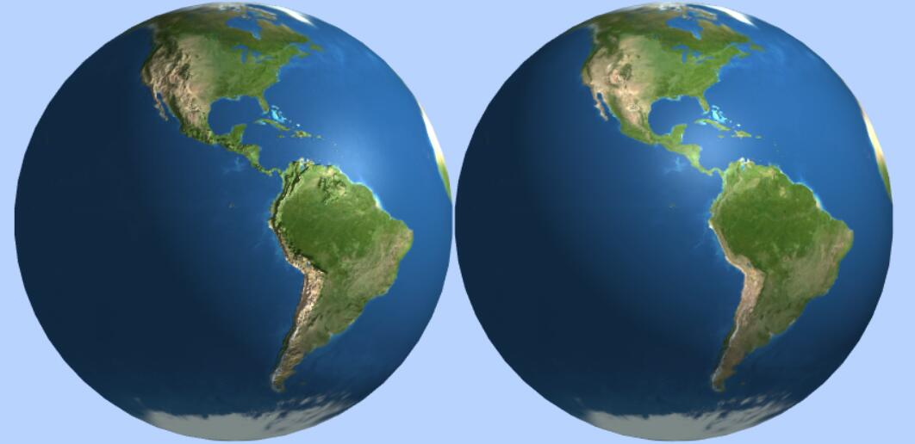
03.框架构成--贴图
简单的纹理贴图
canvas纹理贴图
video视频纹理贴图
凹凸贴图和法线贴图
一个设置法线贴图，一个不设置法线贴图

Slide 16
03.框架构成--模型
GLTF格式（https://www.khronos.org/gltf/）
glTF（gl传输格式）是一种开放格式的规范 （open format specification）， 用于更高效地传输、加载3D内容。该类文件以JSON（.glft）格式或二进制（.glb）格式提供， 外部文件存储贴图（.jpg、.png）和额外的二进制数据（.bin）。一个glTF组件可传输一个或多个场景， 包括网格、材质、贴图、蒙皮、骨架、变形目标、动画、灯光以及摄像机。
OBJ格式
OBJ 文件格式是一种简单的数据格式， 这种格式以人类可读的形式来表示3D几何体，即每个顶点的位置、每个纹理坐标顶点的UV位置、顶点法线、 将使每个多边形定义为顶点列表的面以及纹理顶点。

Slide 17
03.框架构成--难点
模型
着色器
模型精度，加载性能问题
涉及复杂的计算

Slide 18
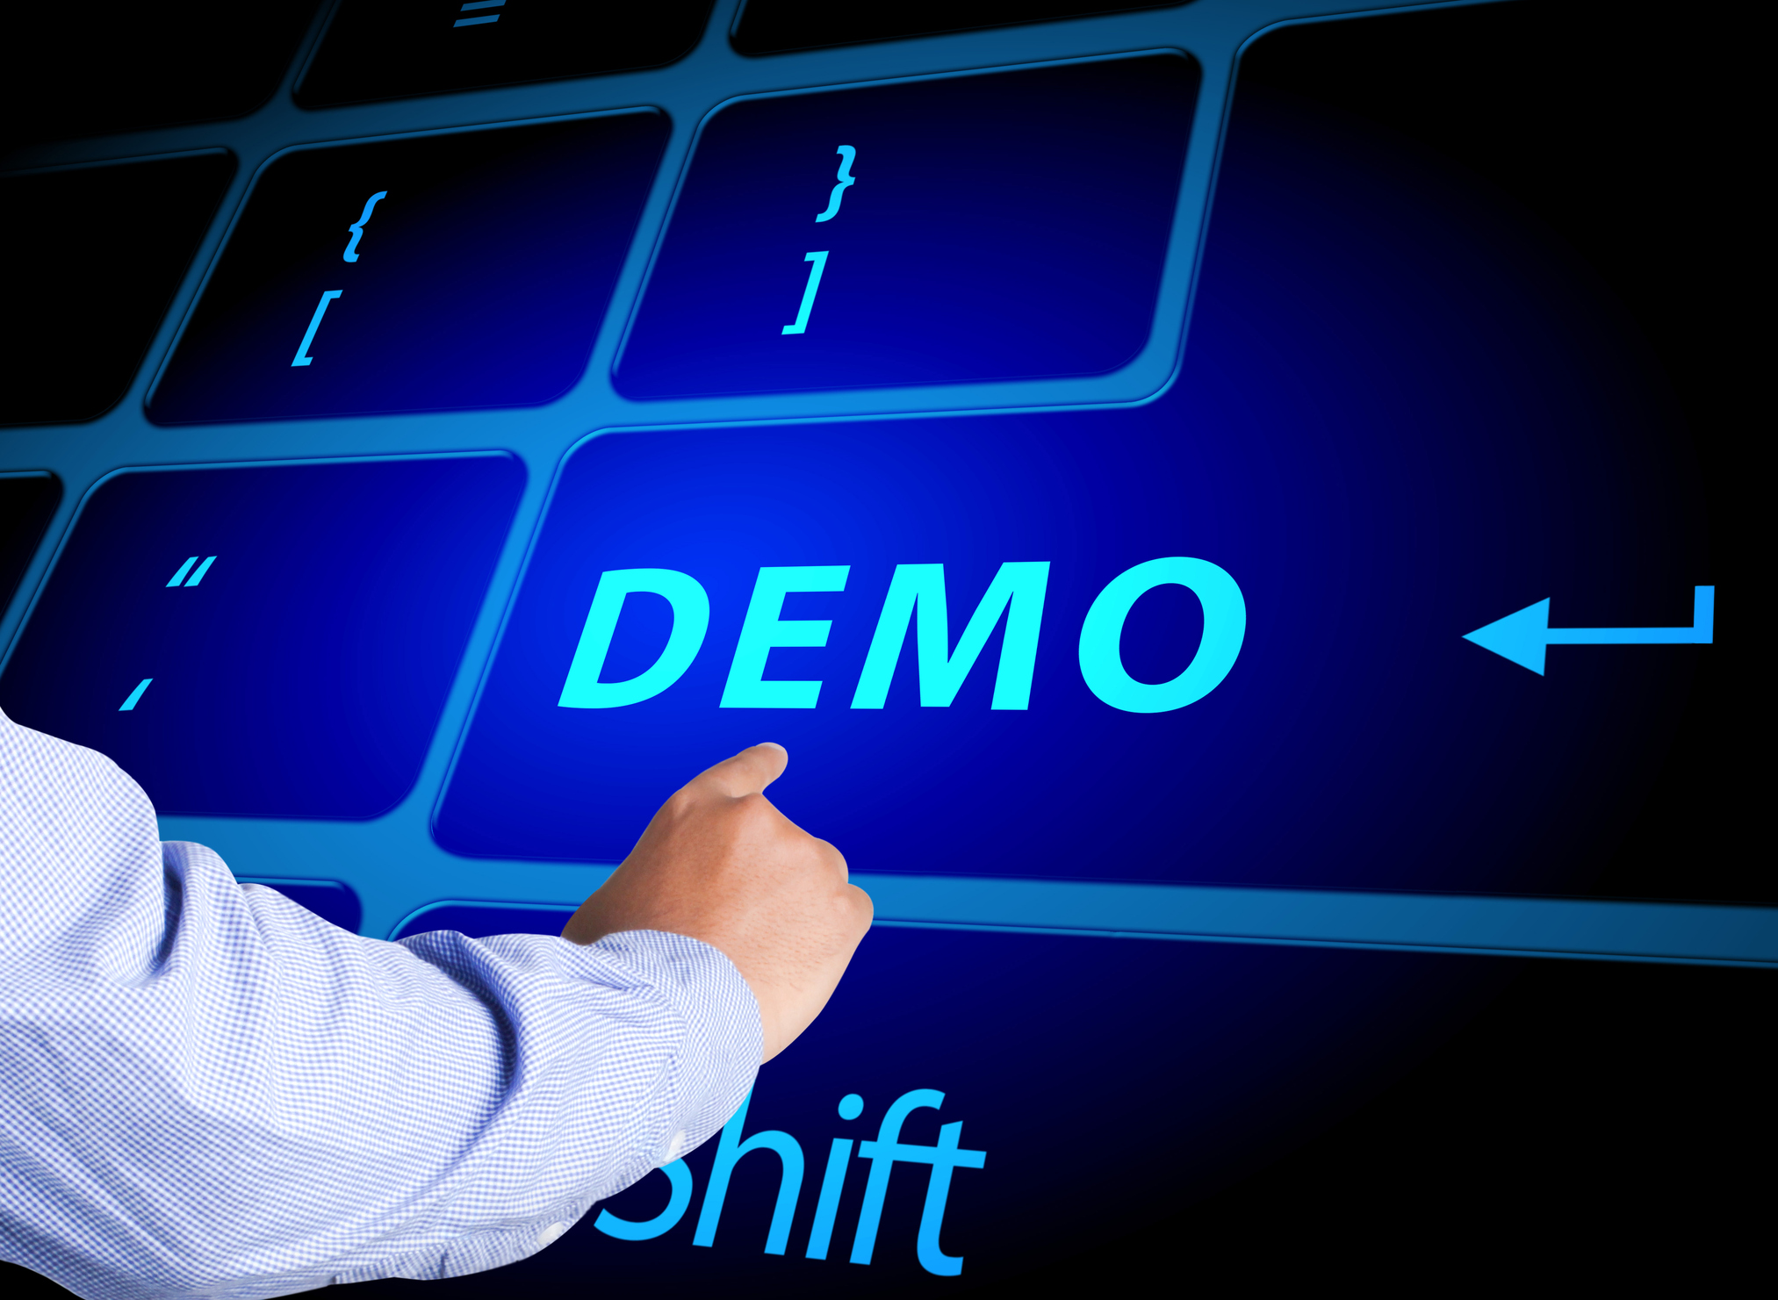
04.DEMO展示

Slide 19
05.展望
服务器渲染
WebAssembly技术
随着5G技术发展
通过服务器渲染，将画面传回网页中，只要传输够快
Native代码可以直接被编译到Web运行
Notes:
随着5G技术发展，视频加载速度会非常快，简单的实时渲染会被视频直接替代，游戏引擎Unreal已经开始探索Pixel Streaming技术，通过服务器渲染，将画面传回网页中，只要传输够快，手机的性能就不是问题
5G: 用户体验速率达到100Mbit/s
随着WebAssembly技术地发展，Native代码可以直接被编译到Web运行，那么会有越来越多的跨平台互动游戏产生，从而解决游戏开发的成本问题。
http://webassembly.org.cn/
比如：Unity3D WebGL

Slide 20
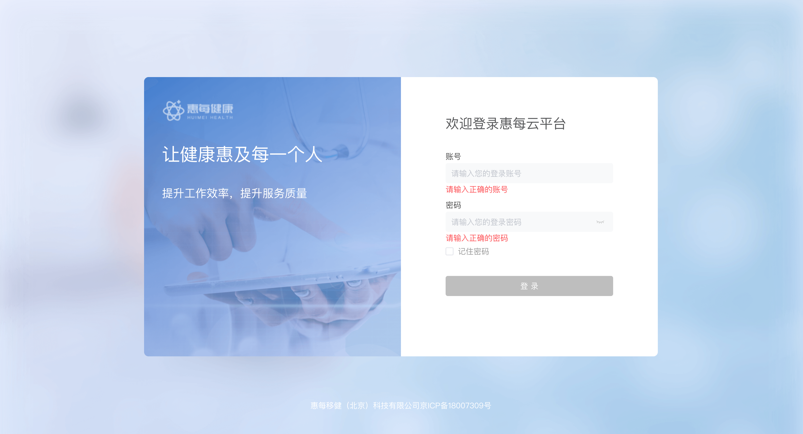
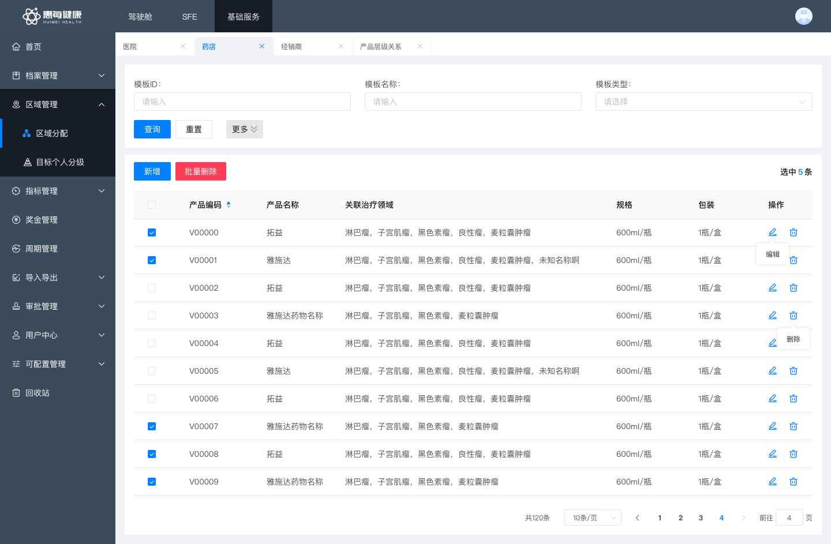
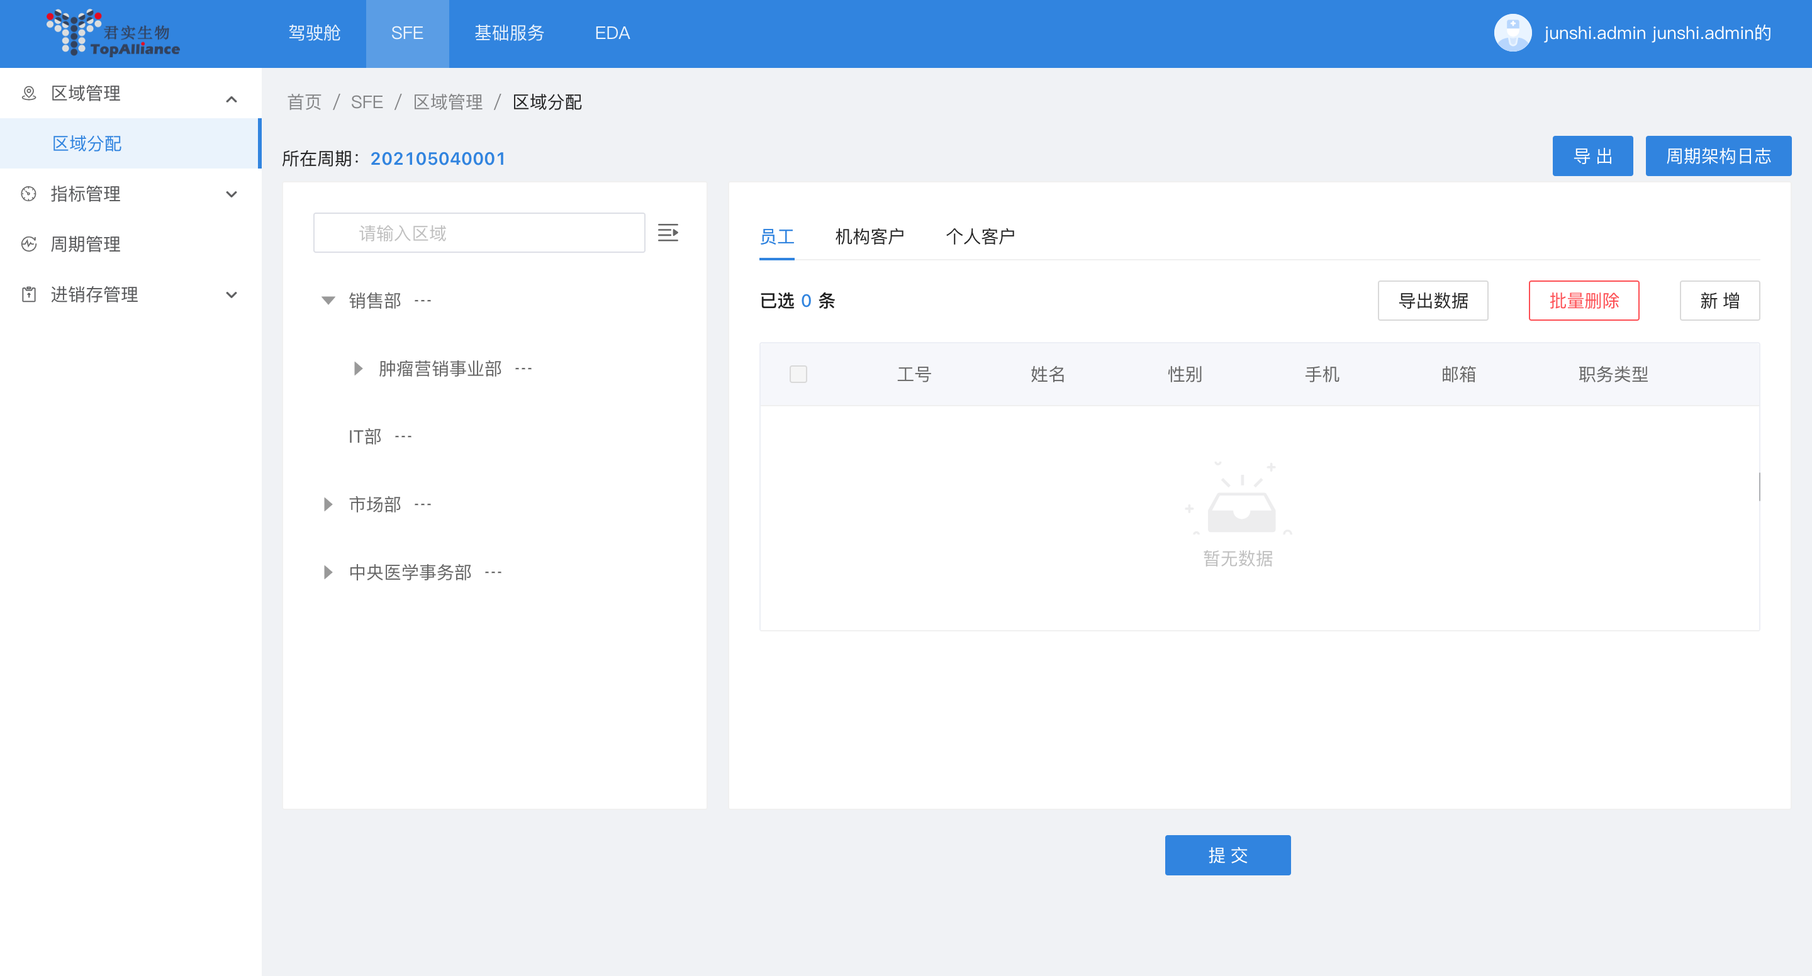
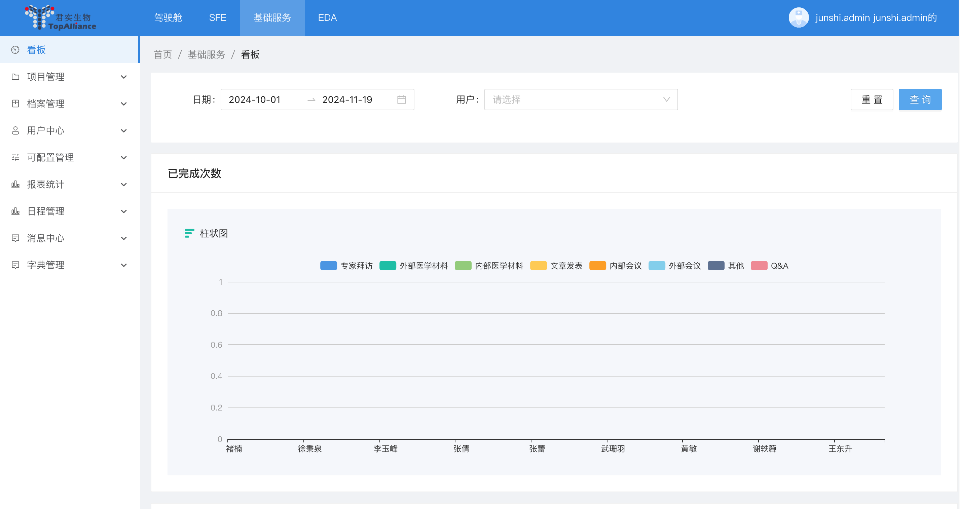
06.案例-惠每SFE
统一规范后

Slide 21
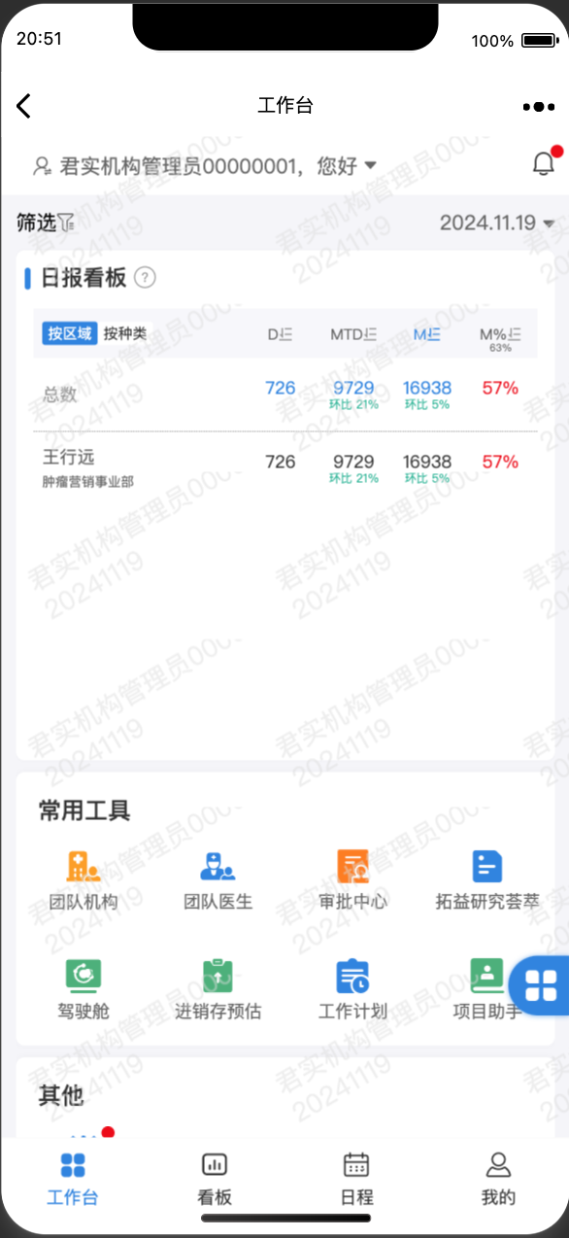
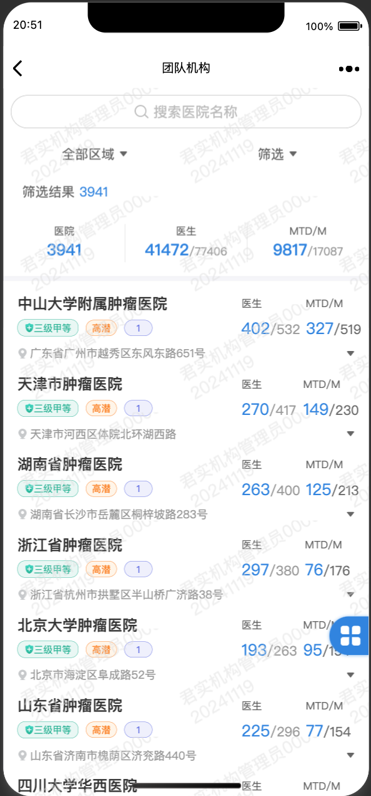
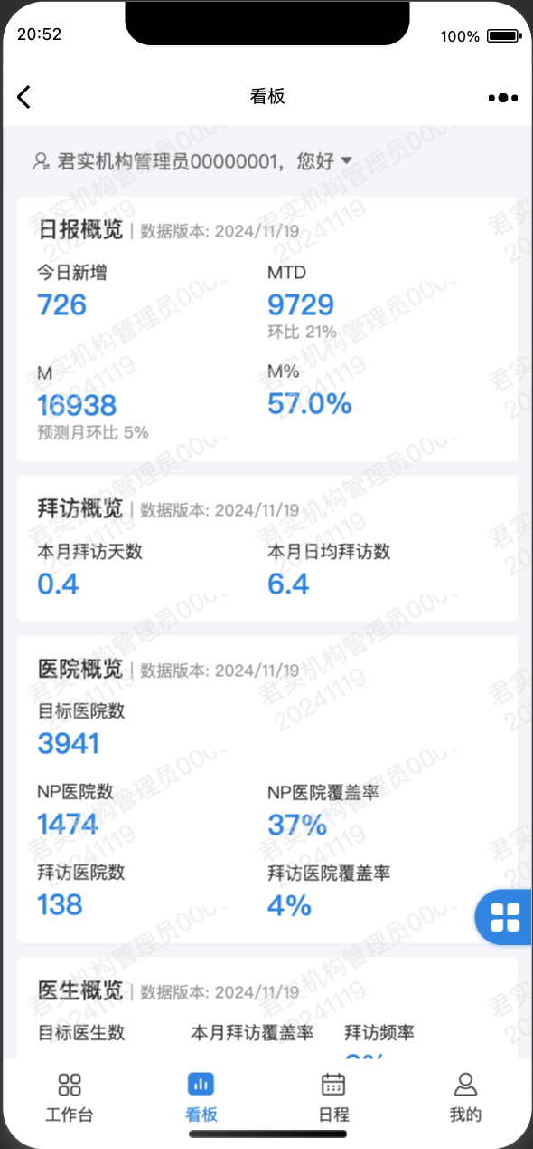
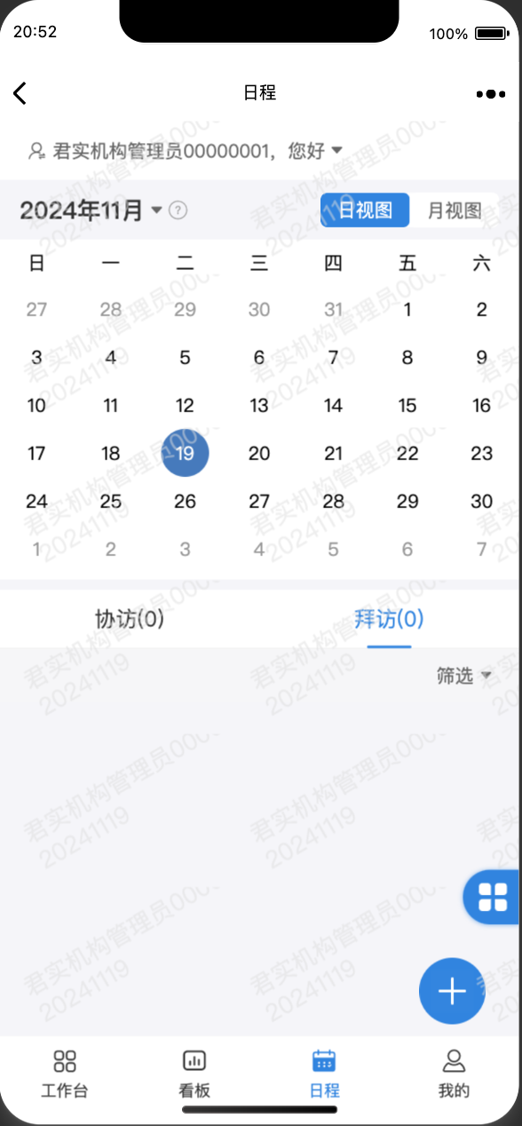
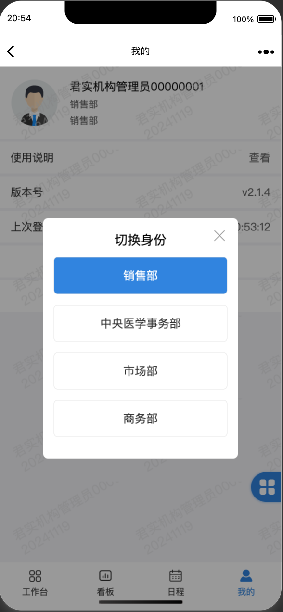
06.案例-惠每CRM

Slide 22
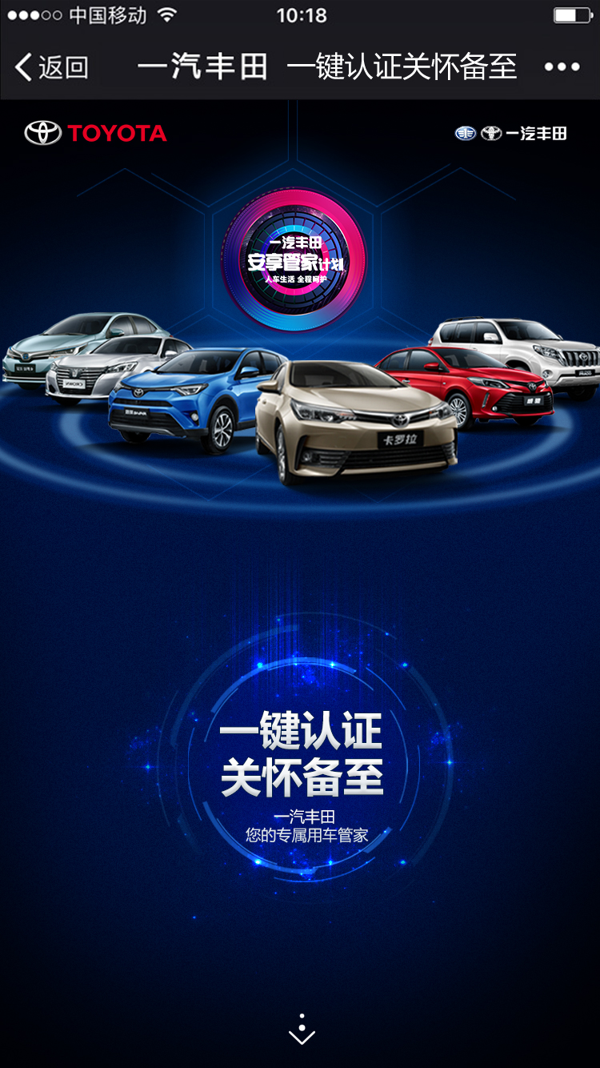
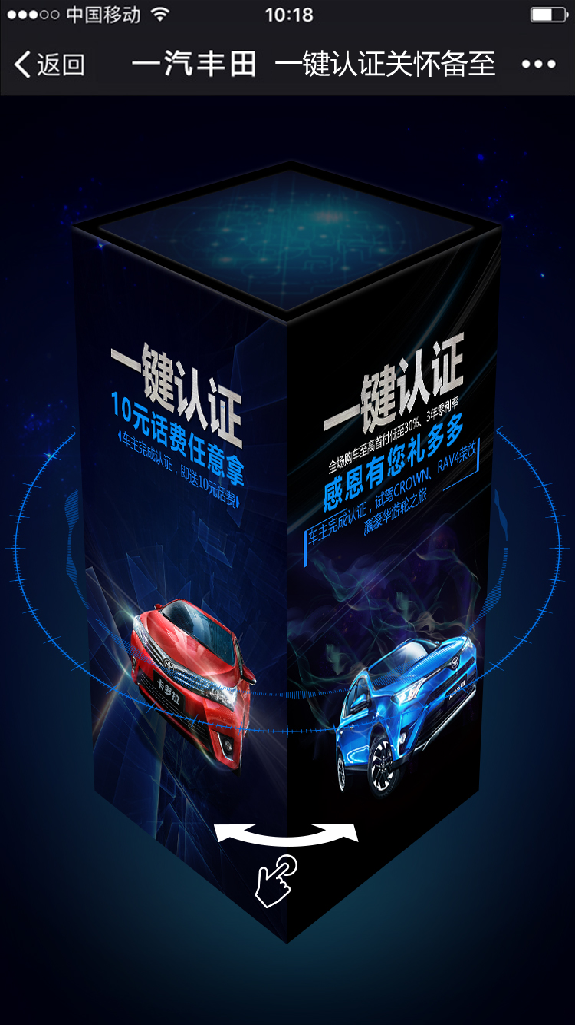
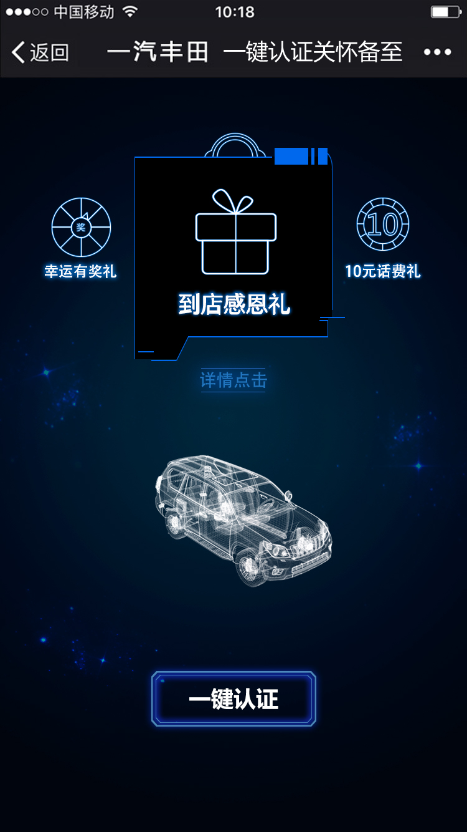
06.案例-一汽丰田（Three.js+ Css3d）

Slide 23
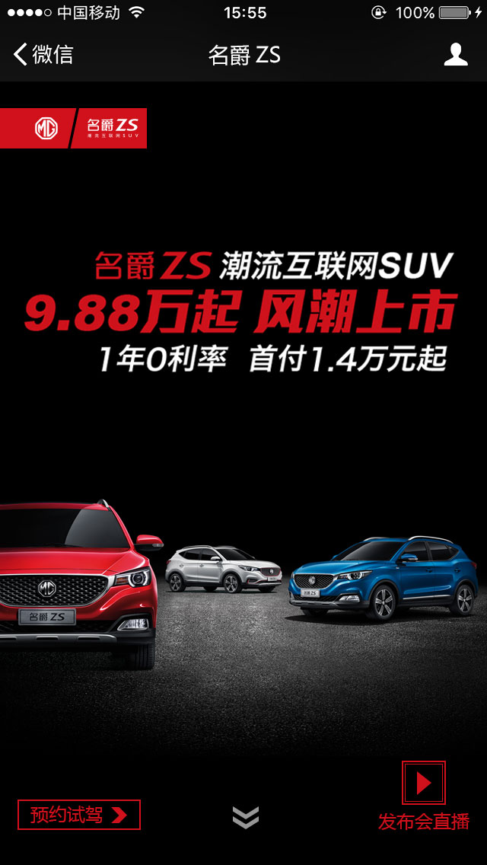
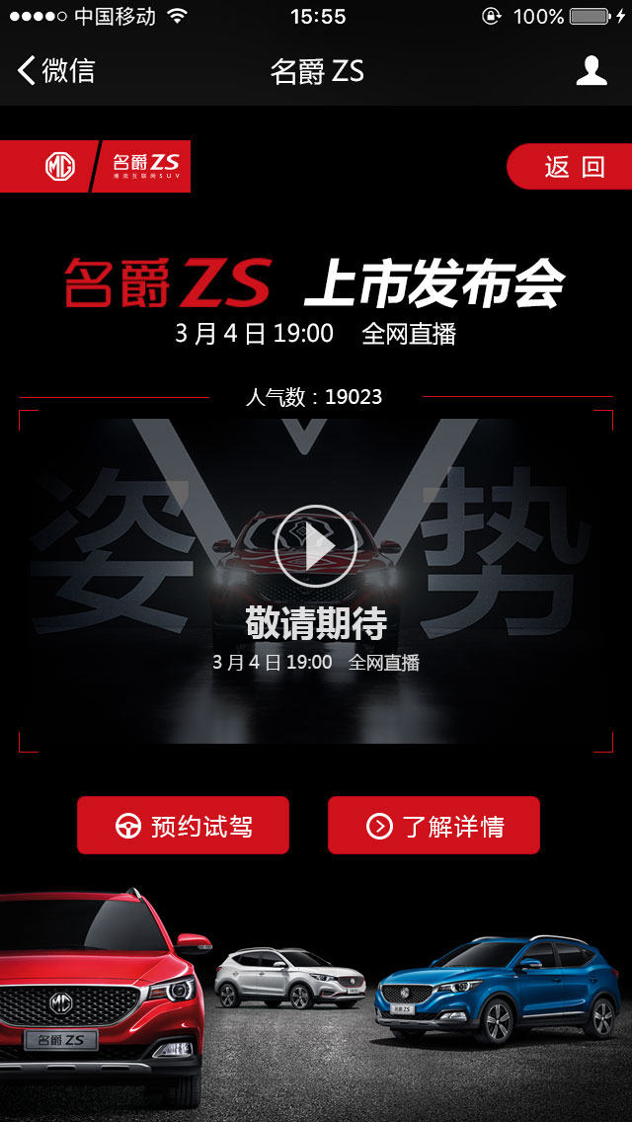
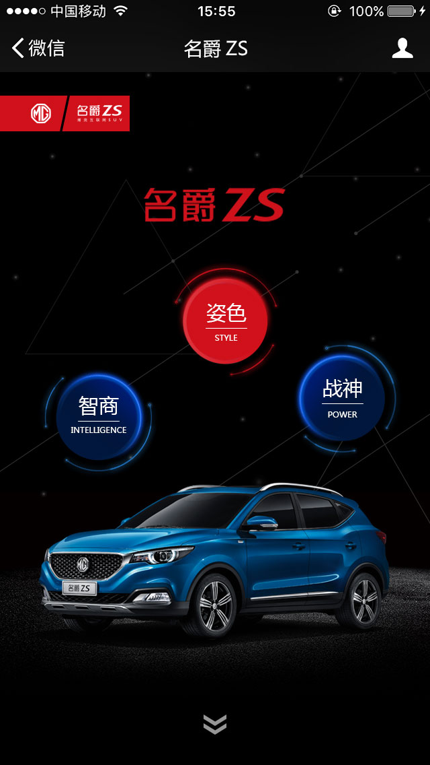
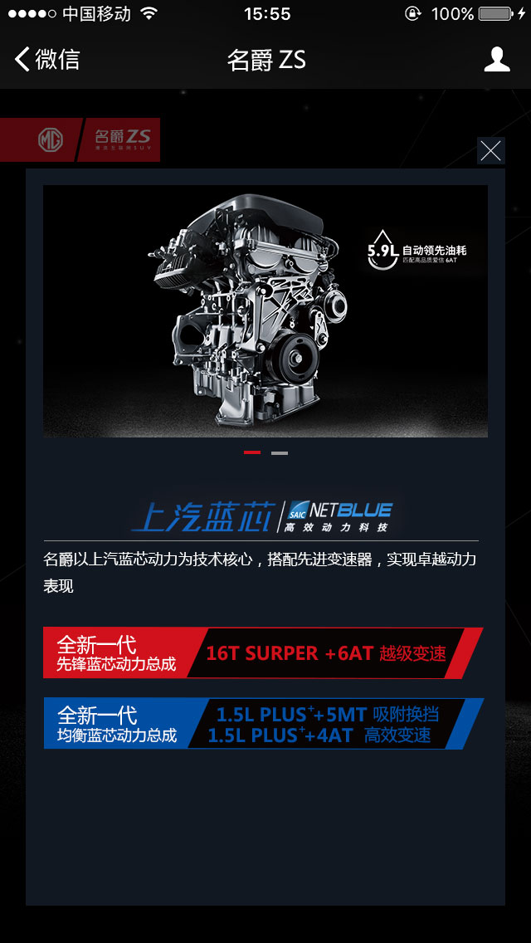
06.案例-名爵ZS上市直播

Slide 24


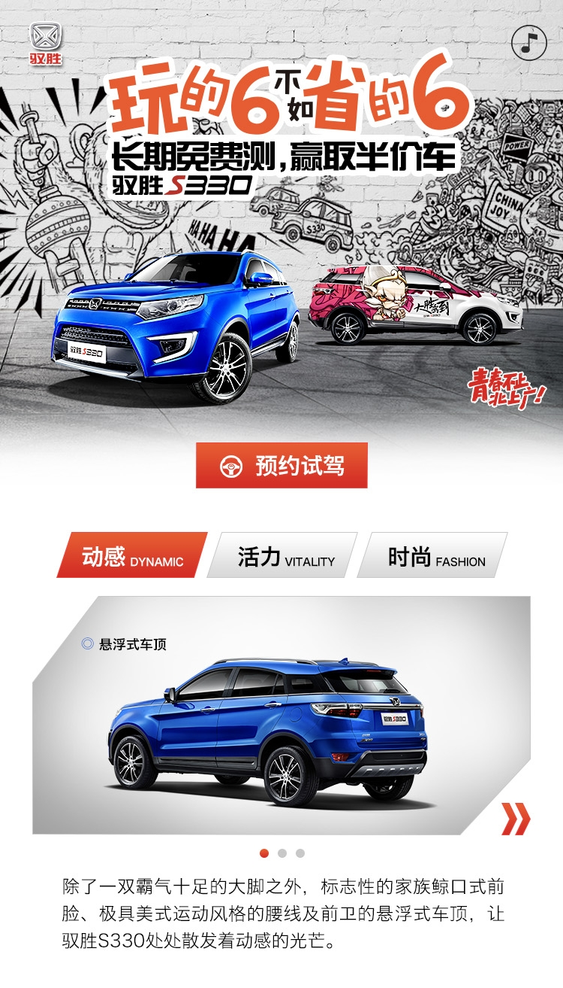
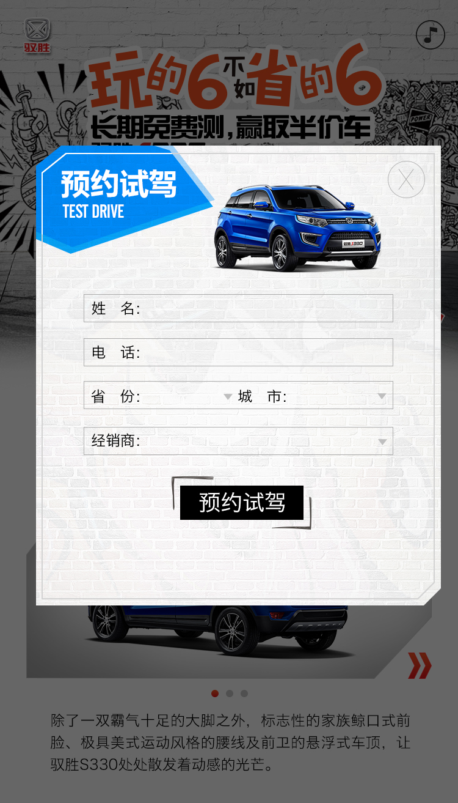
06.案例-名爵ZS上市直播

Slide 25
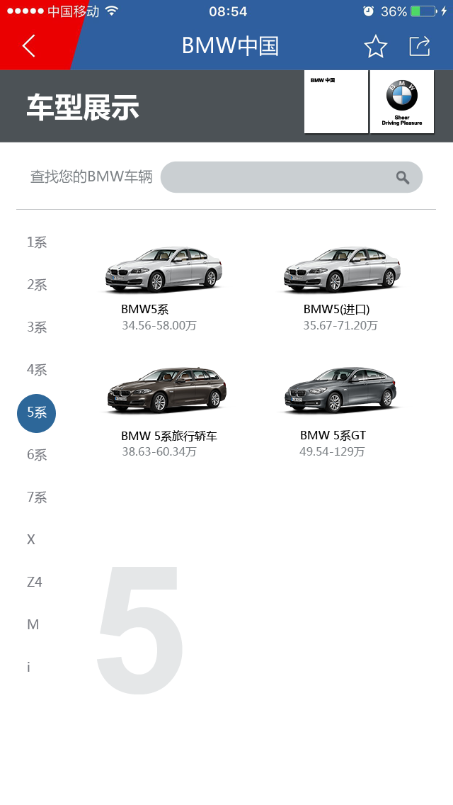
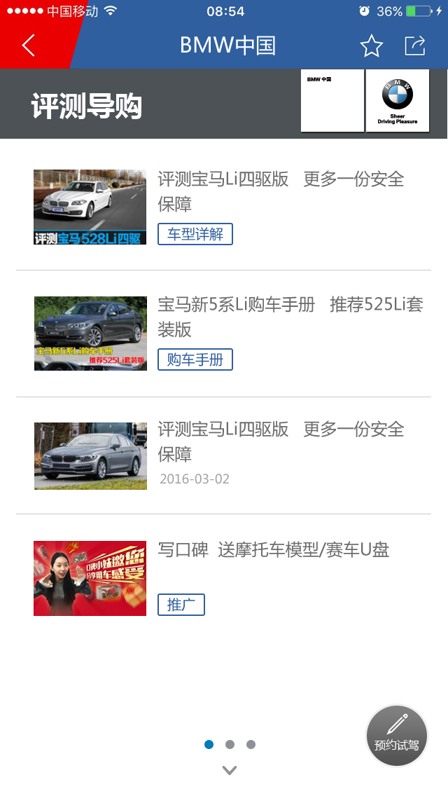
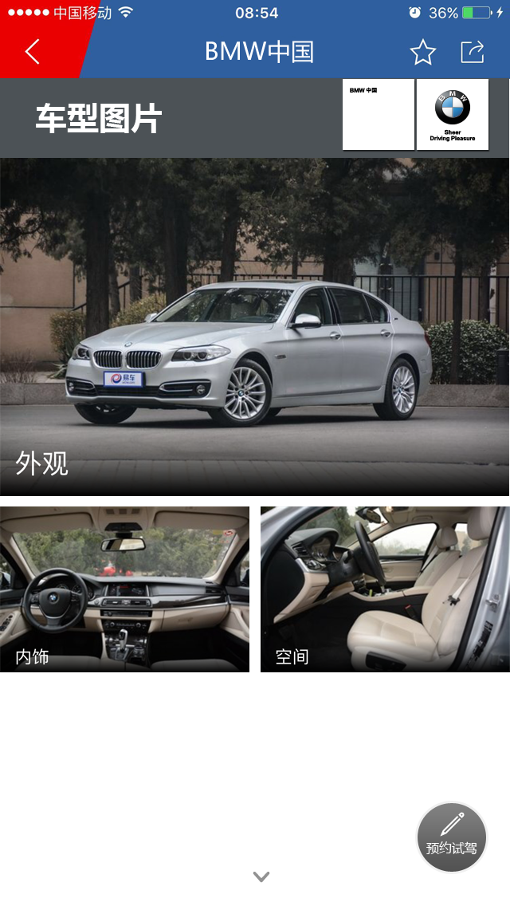
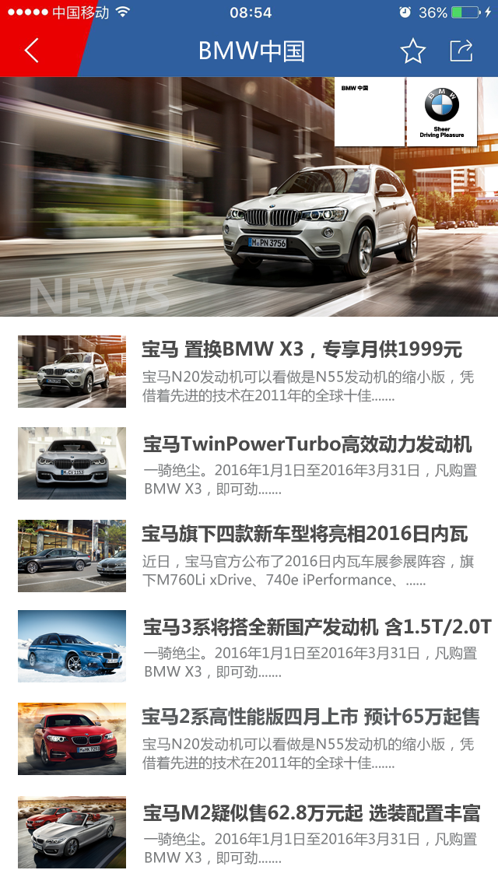
06.案例-宝马品牌专区

Slide 26
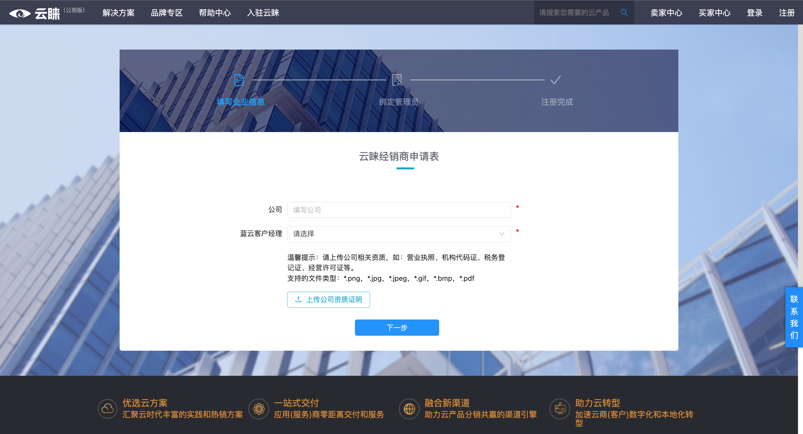
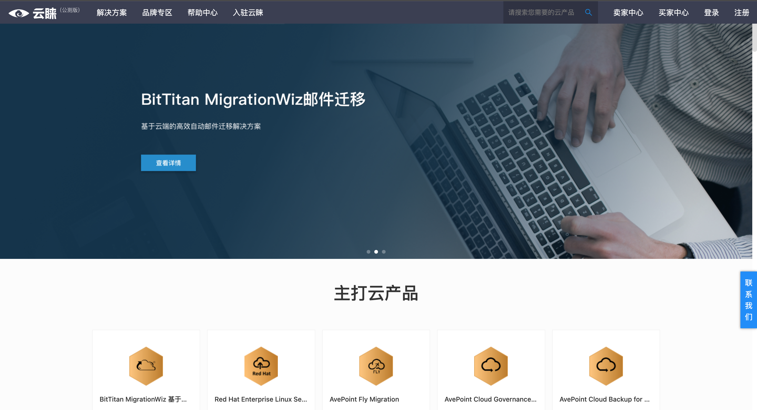
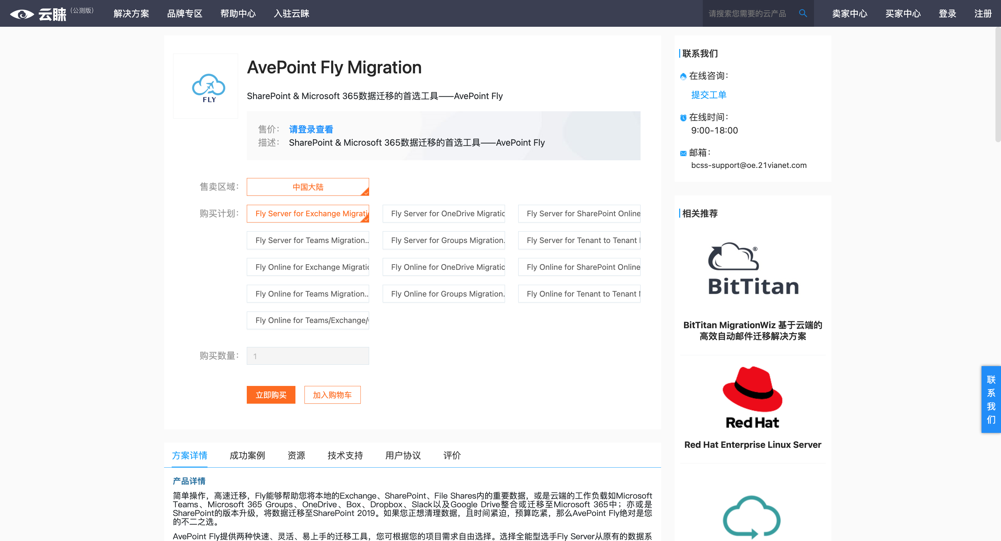
06.案例-云睐商城 https://sale.aggresmart.com/

Slide 27
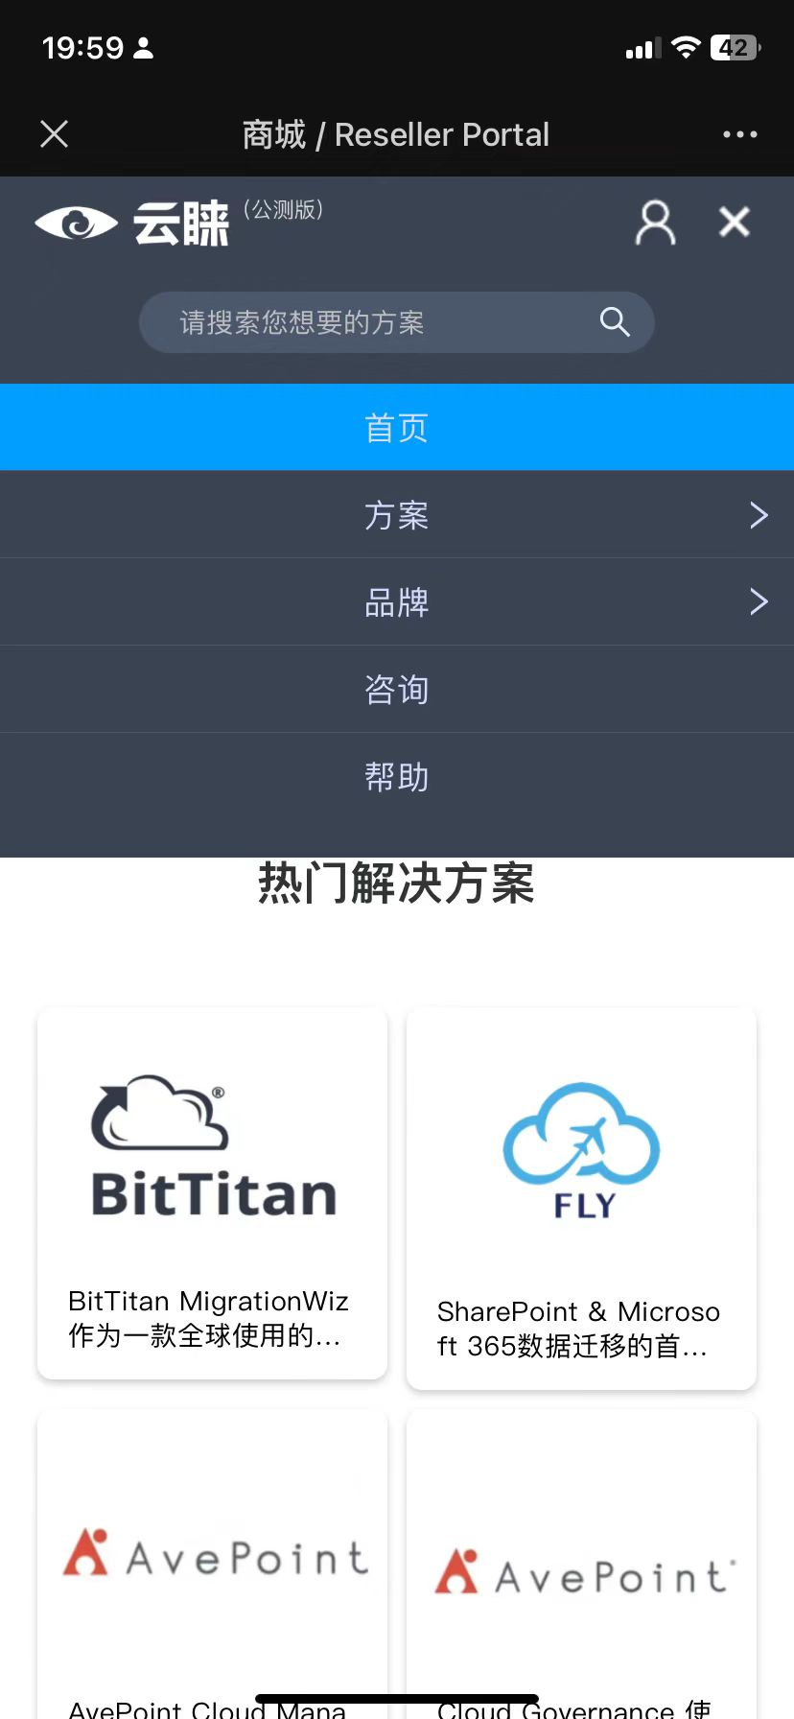



06.案例-云睐商城手机版 https://msale.aggresmart.com/

Slide 28



06.案例-ABUS国内和国际版 https://abus.21vbluecloud.com/

Slide 29





06.案例-ABUS手机端

Slide 30




06.案例-武汉人保在线理赔小程序

Slide 31

06.案例-京交会海淀展示区项目

Slide 32





06.案例-金融商城

Slide 33

06.案例-北京长智信达官网及H5案例 http://www.bjczxd.com/

Slide 34



06.案例-汽车换肤色和场景互动 https://zhulinhai.github.io/

Slide 35


06.案例-Eyeshot6000 ipad客户端

Slide 36

07.其他-论文模型研究框架

Slide 37

谢谢观看
2024
祝工作生活愉快！

